Slide 1
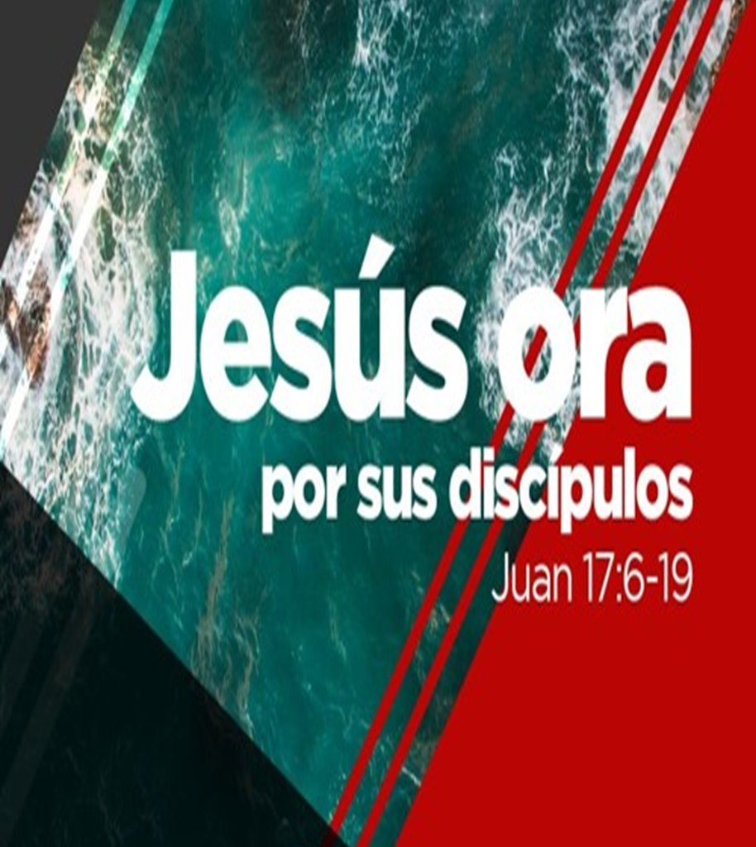
LA ORACIÓN DEL HIJO AL PADRE
“Los cristianos debemos proponernos que la visión de Jesucristo para nosotros sea cumplida”

Slide 2
VERSICULO CLAVE:
“Padre, aquellos que me has dado, quiero que donde yo estoy, también ellos estén conmigo, para que vean mi gloria que me has dado; porque me has amado desde antes de la fundación del mundo”, Juan 17:24.
FUNDAMENTO BÌBLICO:
Juan 17:1-26.

Slide 3
INTRODUCCION
¿Cómo puede usted saber cuales son los planes que debe hacer para su vida?
Juan 17 nos ayuda a responderla, porque allí encontramos la oración que hizo Jesús por los suyos.
Al conocer esta oración tendremos una mejor comprensión de lo que el Señor desea para nuestra vida.

Slide 4
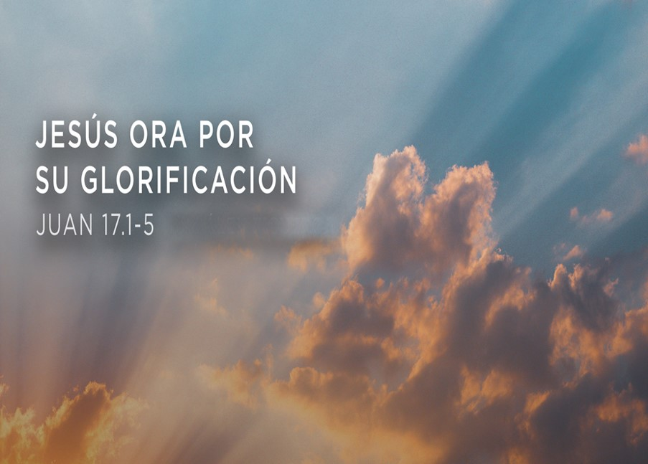
JESÚS ORA POR SI MISMO
Juan 17:1-5.
1

Slide 5
Jesús pide ser glorificado.
  Porque la hora ha llegado, V.1. “De morir y resucitar”.
  Porque el Padre será glorificado, V.1.
  Porque ya se ha dado la autoridad para otorgar vida eterna, V.2.
  Porque Jesús es el único camino a la vida, V.3.
  Porque termina con la labor que el Padre envió hacer al Hijo, V.3.

Slide 6
Jesús termina su obra.
  Él obedeció la voluntad del Padre durante su ministerio terrenal, V.4.
  El realizó el sacrificio de la cruz, V.4.
  El esperaba que le fuera restaurada la gloria que había tenido antes de su Encarnación, V.5. Véase Filipenses 2:5-8.

Slide 7
Que Dios sea glorificado a través de nuestra vida, y después someternos a los planes que Él tiene para nosotros. Él nos ha prometido vida eterna.

Slide 8

JESÚS ORA POR SUS DISCIPULOS
Juan 17:6-19.
2

Slide 9
Jesús oró: protege a mis discípulos.
  Los discípulos que el Padre le dio a Jesús:
    Fueron tomados del mundo, V.6.
    Aceptaron las palabras de Jesús como venidas de Dios, V.7.
    Creyeron que Jesús es el Hijo de Dios enviado por el Padre, V.8.

Slide 10
Jesús oró: protege a mis discípulos.
  Los discípulos fueron el enfoque de su oración, V. 9-10.
    Para que fueron protegidos, V.11-12.
    Para que se mantuvieran en unidad, V.11. Véase Hebreos 3:12-13; 10:23-25.
    Para que su gozo fuese cumplido, V.13.
    Para ser guardados del mal, V.14-16.

Slide 11
Jesús oró: santifica a mis discípulos.
  Santificados o apartados para los propósitos de Dios, V.17. Véase Éxodo 40:9.
  Santificados por la verdad de la Palabra de Dios, V.17,19.
  Santificados para proclamar el Evangelio a todo el mundo, V.18.

Slide 12
¿Que se destaca en la oración de Jesús? Únelos, protégelos, santifícalos, apártalos, envíalos al mundo. El nos protegerá cuando presentamos el Evangelio al mundo pecador.

Slide 13
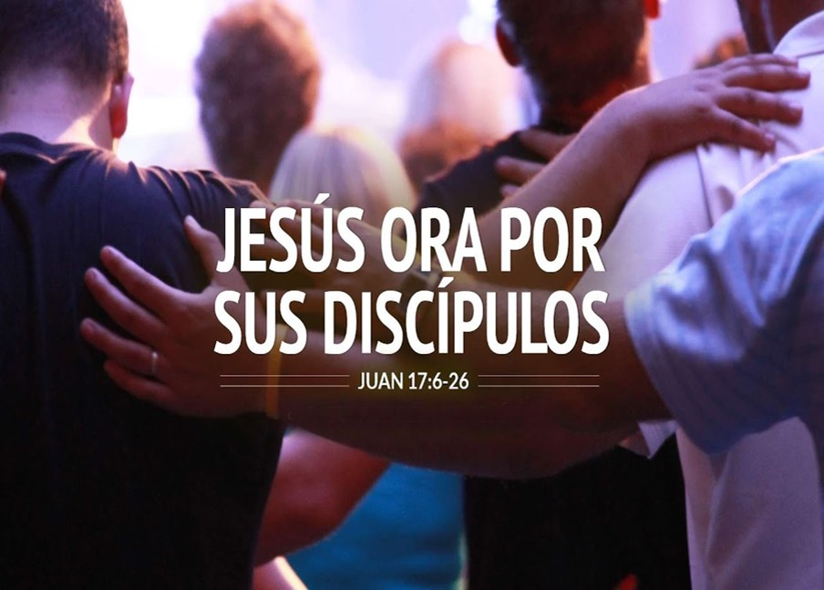
JESÚS ORA POR SUS DISCIPULOS DE TODOS LOS TIEMPOS
Juan 17:20-26.
3

Slide 14
Jesús oró por sus futuros discípulos.
  Ora por los que creerían en Él, V.20.
  Ora por la unidad que refleje la unidad del Hijo con el Padre, V.21.
    Esto no es asunto de uniformidad.
    Esto es unidad a pesar de la diversidad, Romanos 12:3-8.
  Ora por que la iglesia sea marcada por su gloria, V.22. Véase Juan 1:14.
  Ora por una unidad fundada en el amor, V.23.

Slide 15
  Jesús oró para que la unidad con los suyos sea completada.
  Ora para que todos los suyos estén con Él para siempre, V.24.
  Ora para que todos los suyos vean su gloria, V.24. Véase Juan 11:40; 12:41; 15:8.
  Ora para que el gran amor de Dios fortalezca y sustente a los suyos, V. 24-25. Véase Juan 13:35.
  Ora para que los suyos conozcan la misma presencia de Jesús, V.26.

Slide 16
Que reconfortante es saber que las oraciones de Jesús se cumplen en nosotros, al sufrir como Él sufrió compartimos su gloria, al hacer su voluntad experimentamos el amor de Dios.

Slide 17
DISCIPULADO Y MINISTERIO EN ACCION

Slide 18
Jesús fue quien oró por la unidad de los suyos.
Jesús nuestro Sumo Sacerdote comprende nuestras luchas, Hebreos 4:14-16.
Encontremos consuelo en la compasión de Cristo y valentía para acercarse a Él.
La desunión puede ser un obstáculo para el Evangelio.
Hay que orar para que los cristianos sean una fuerza unificadora en la Iglesia.

Slide 19
